Slide 1

Productividad
Surtido de
Pedidos en Almacenes
Python Fundamentals
Sep 2022

Slide 2
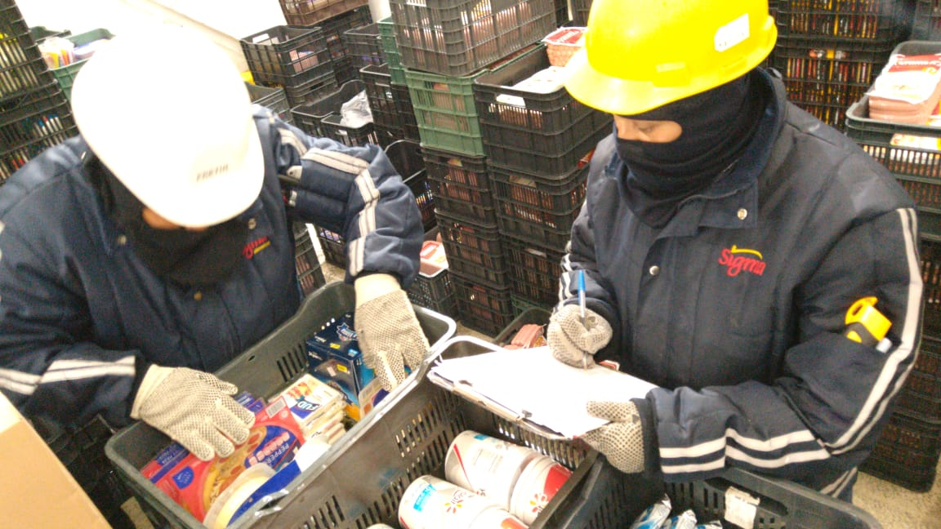
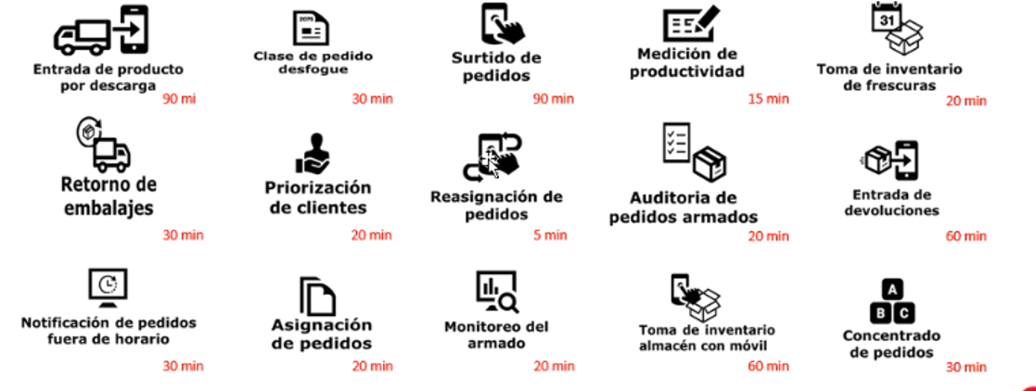
Antecedentes
Oportunidades:
Las jornadas laborales de los almacenistas se presentaban fuera del estandar en los diferentes almacenes de México, oscilando entre 7 y 14 horas diarias.
El tiempo de espera para la entrega de pedidos armados estaba entre 1.5 y 4 horas por camioneta
No se contaba con información acerca de los metodos utilizados para el armado de pedidos en los almacenes
No se contaba con un procedimiento estandar para la actividad del armado de pedido
Que se hizo:
Para estandarizar las actividades de armado de pedidos en almacén, se construyeron desarrollos que orientados a digitalizar al máximos esas actividades y se implementaron en los ultimos 18 meses

Slide 3
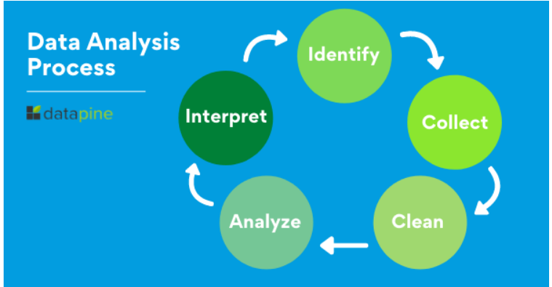
Oportunidades Actuales
Las implementaciones realizadas nos proveen de datos de tiempos y movimientos relacionados con las actividades de armado de pedido, por lo que es momento de analizar dicha información para probar la hipótesis de “Estandarización en Armado de pedidos con apoyo de la Digitalización”.
La expectativa de estos analisis es:
Comprobar que los kilos por minuto que se surten sean estandar en todos los almacenes
Comprobar que las asignaciones de pedidos a surtir a los almacenistas cumplan con la política de equidad de carga de trabajo
Identificar las distintas categorías de información que existen para agrupar las cargas de trabajo.
Calcular una referencia de tiempos y movimientos que permitan la mejora continua
Estrategia a Seguir:
Analizar la información con la que se cuenta para mostrar los KPIs disponibles, utilizando Python
Este analisis se construirá en base a metodología ágil, entregando MVP’s de cada KPI
Analisis toneladas por minuto por almacén
Analisis toneladas armadas por almacenista – centro
TBD según las definiciones que se hagan.
VIDEO

Slide 4
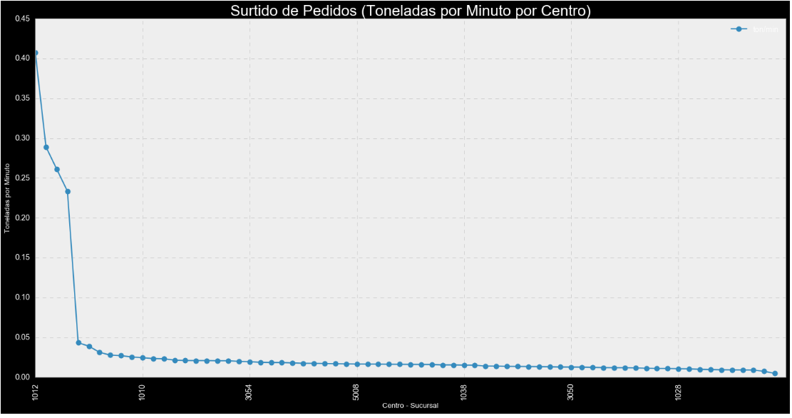
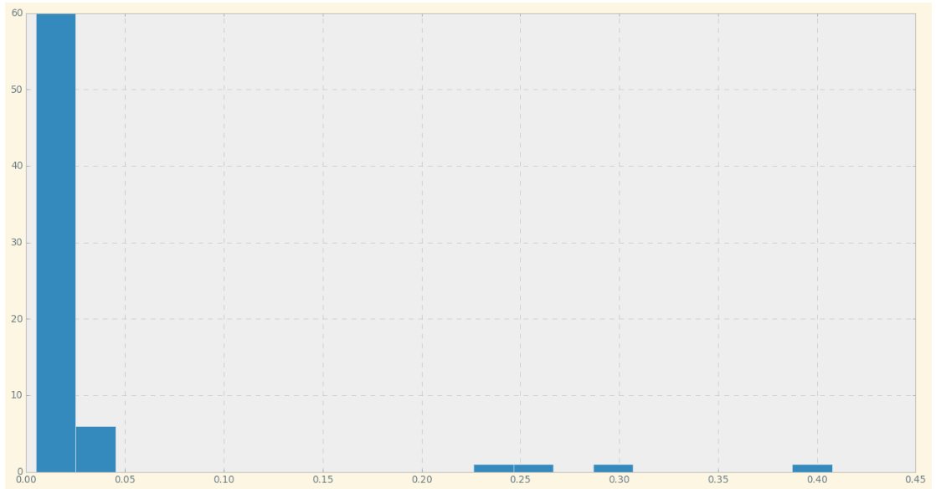
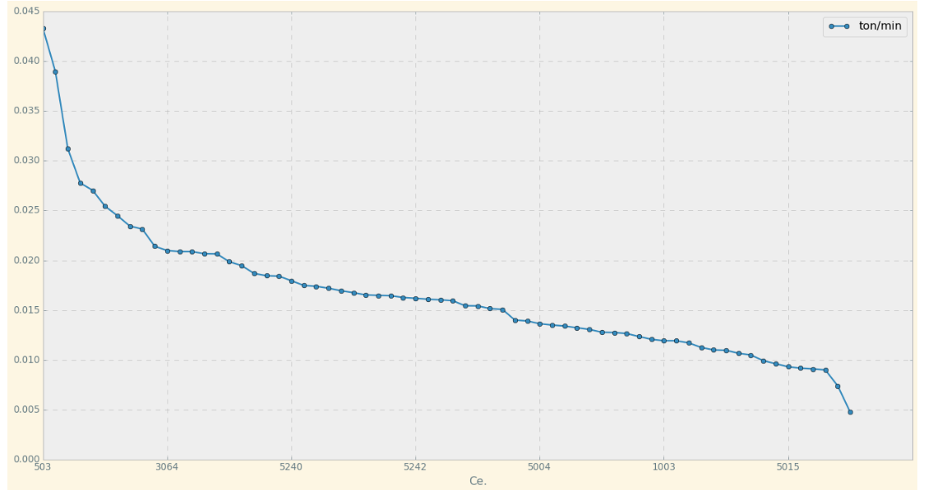
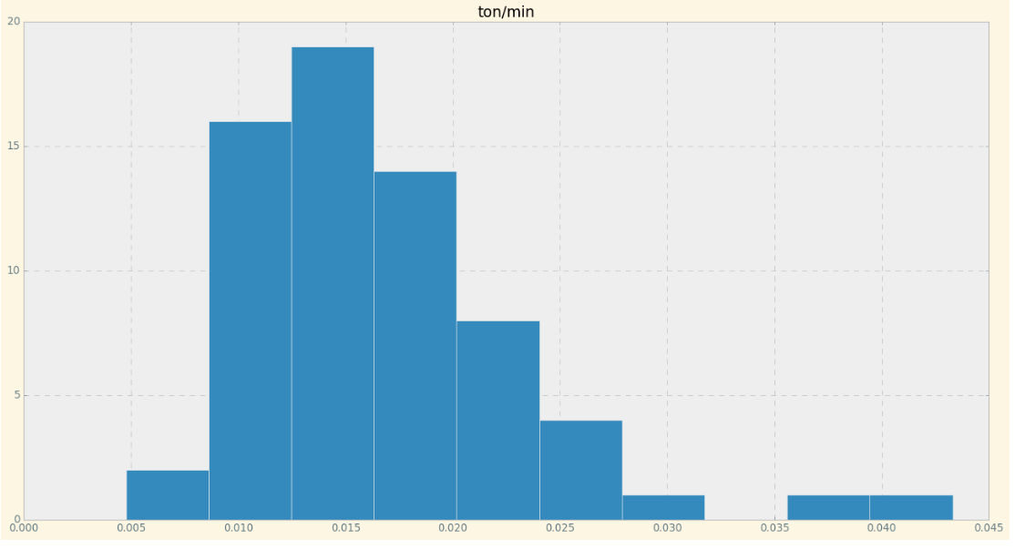
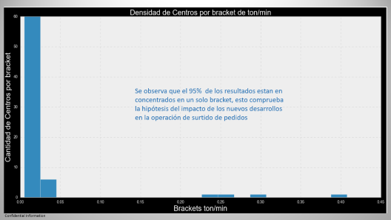
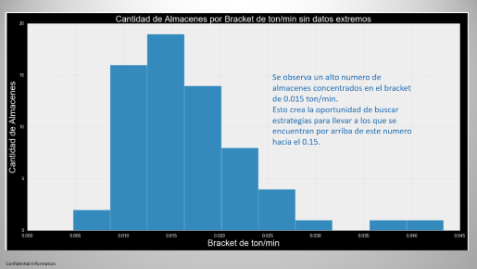
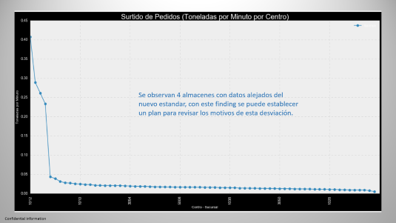
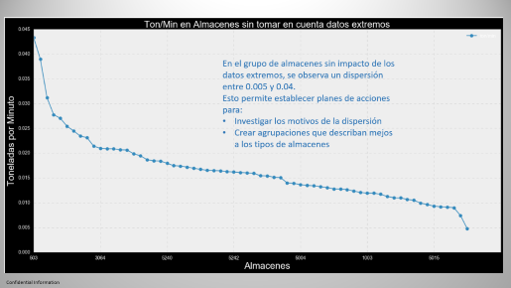
Conclusiones KPI - ton/minuto
La implementacion de las soluciones desarrolladas apoya positivamente a la estandarizacion de los tiempos de surtido de pedidos.
Se observan un 4% de almacenes fuera del nuevo estandar, y se pueden aplicar revisiones para determinar las causas de las desviaciones.
Quitando los datos extremos, se observa una dispersión moderada de los toneladas por minuto, que se puede explicar agregando agrupadores para analizar.

Slide 5
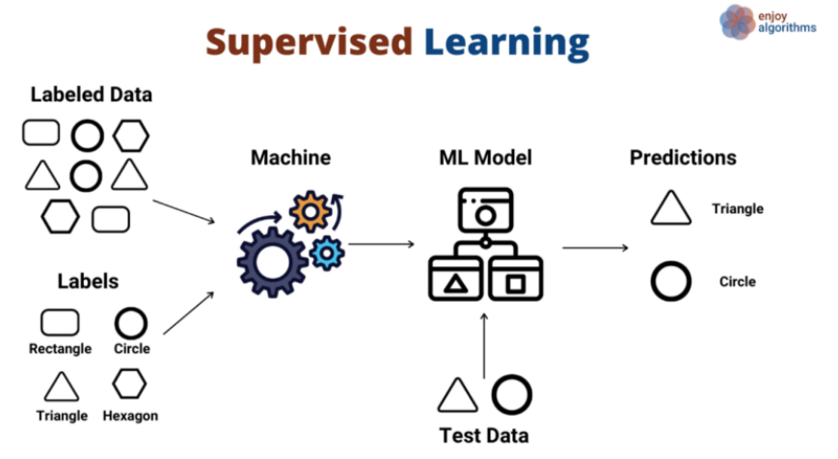
Siguientes Pasos.
Utilizar este metodo de analisis para determinar:
Productividad por almacenista ( Tiempos y Toneladas )
Productividad por familia de productos
Productividad por Producto
Analizar que datos hacen falta para correlacionar esta información y construir un modelo predictivo para crear una referencia de tiempo de surtido de pedidos y mejorar los tiempos actuales.
Informacion adicional a Extraer:
tipo de cliente
tipo de almacén
tamaño de pedidos
grupo de clientes
tipo de producto(paquetería-granel, etc)

Slide 6
Codigo Python
Jupyter Notebook

Slide 7
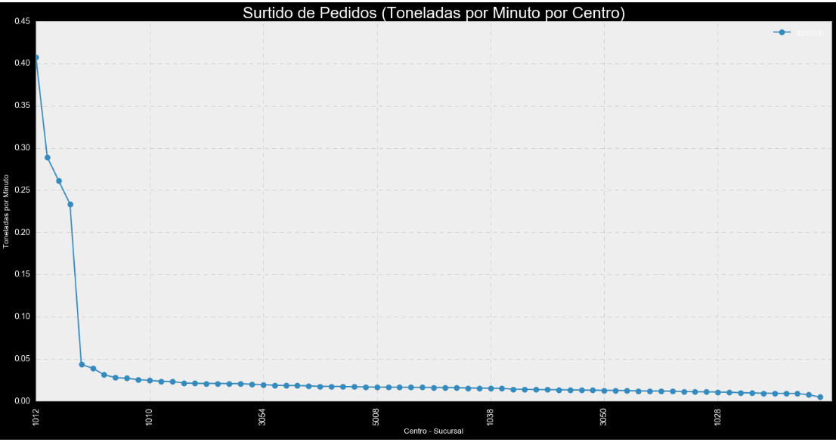
Se observan 4 almacenes con datos alejados del nuevo estandar, con este finding se puede establecer un plan para revisar los motivos de esta desviación.

Slide 8
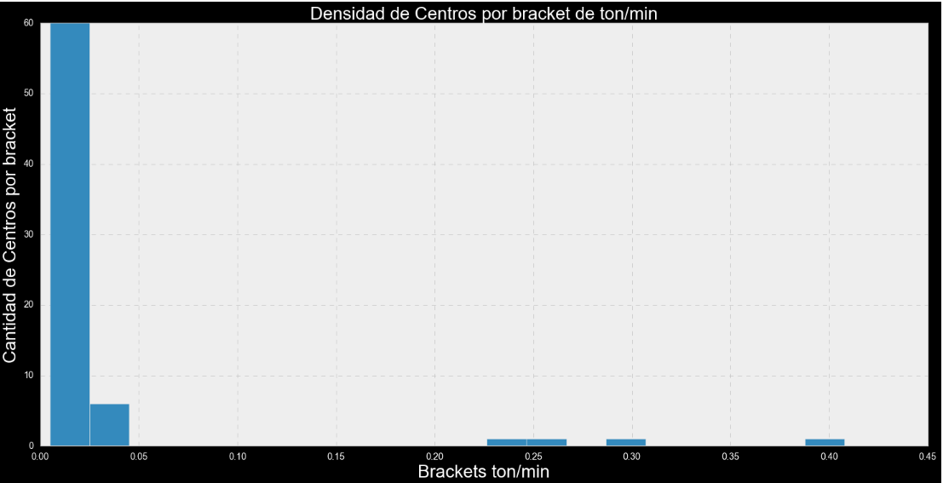
Se observa que el 95% de los resultados estan en concentrados en un solo bracket, esto comprueba la hipótesis del impacto de los nuevos desarrollos en la operación de surtido de pedidos

Slide 9
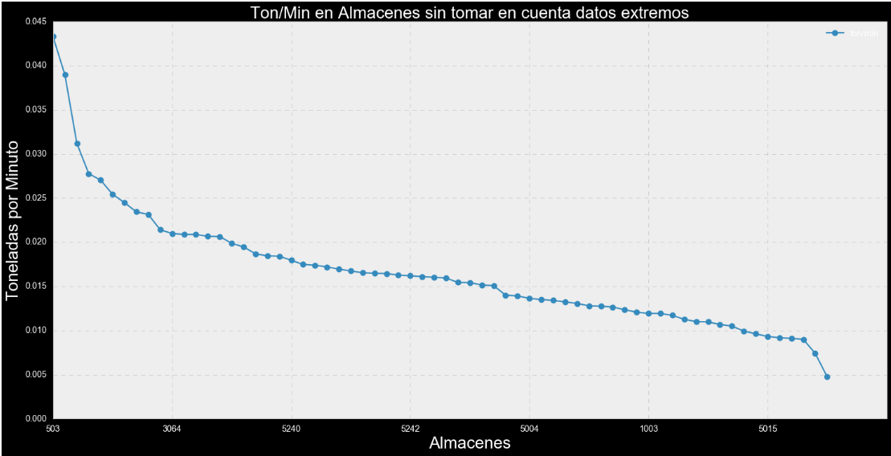
En el grupo de almacenes sin impacto de los datos extremos, se observa un dispersión entre 0.005 y 0.04.
Esto permite establecer planes de acciones para:
Investigar los motivos de la dispersión
Crear agrupaciones que describan mejos a los tipos de almacenes

Slide 10
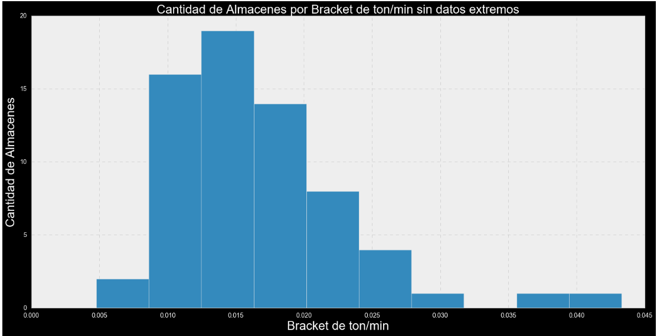
Se observa un alto numero de almacenes concentrados en el bracket de 0.015 ton/min.
Esto crea la oportunidad de buscar estrategias para llevar a los que se encuentran por arriba de este numero hacia el 0.15.

